Slide 1

ВЫРАЗИТЕЛЬНЫЕ СРЕДСТВА В ЖИВОПИСИ.
ЖИВОПИСНЫЙ ПЕЙЗАЖ

Slide 2
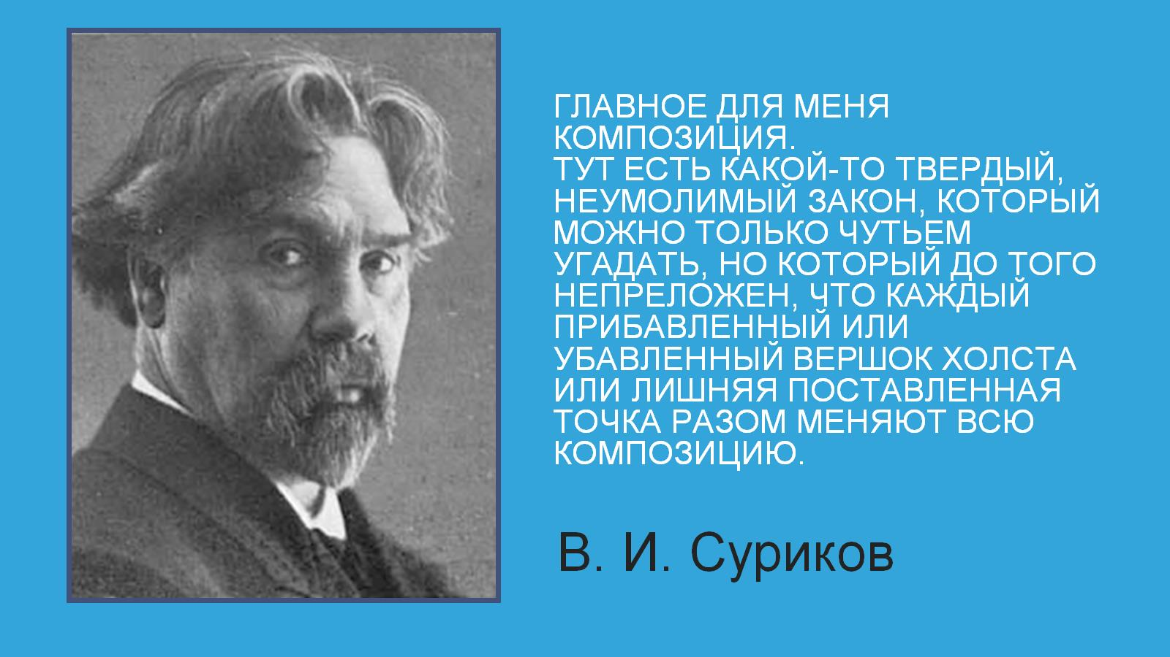

Slide 3
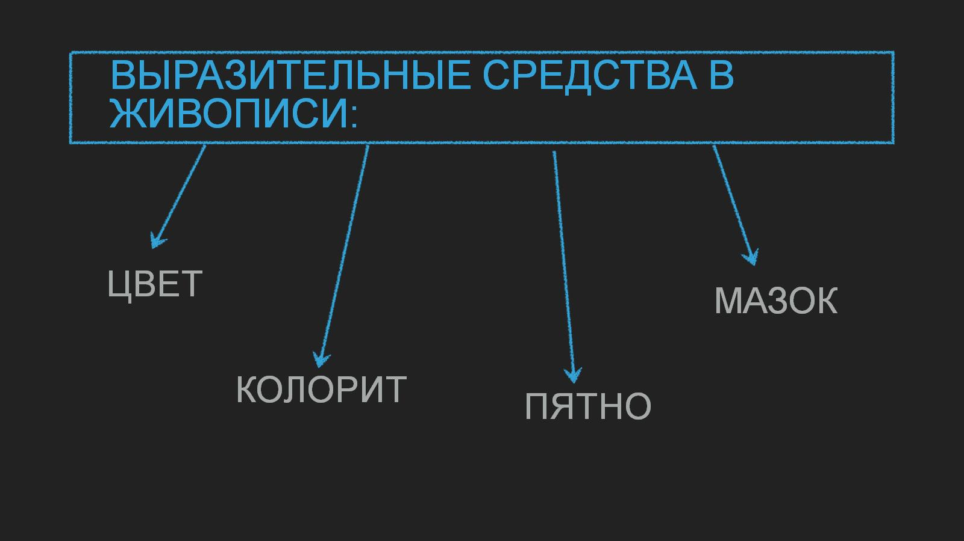

Slide 4
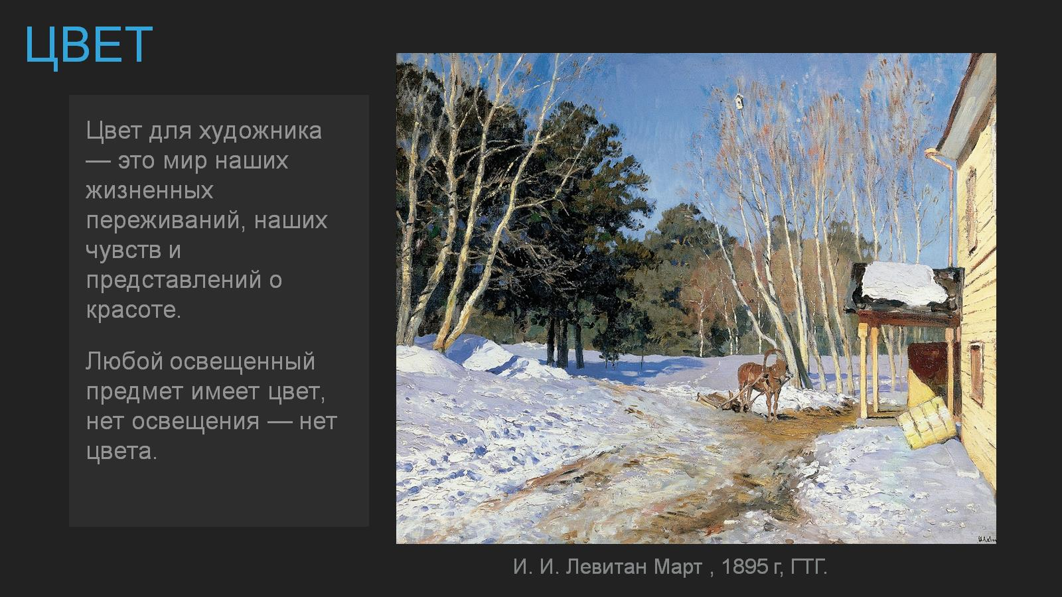
ЦВЕТ

Slide 5
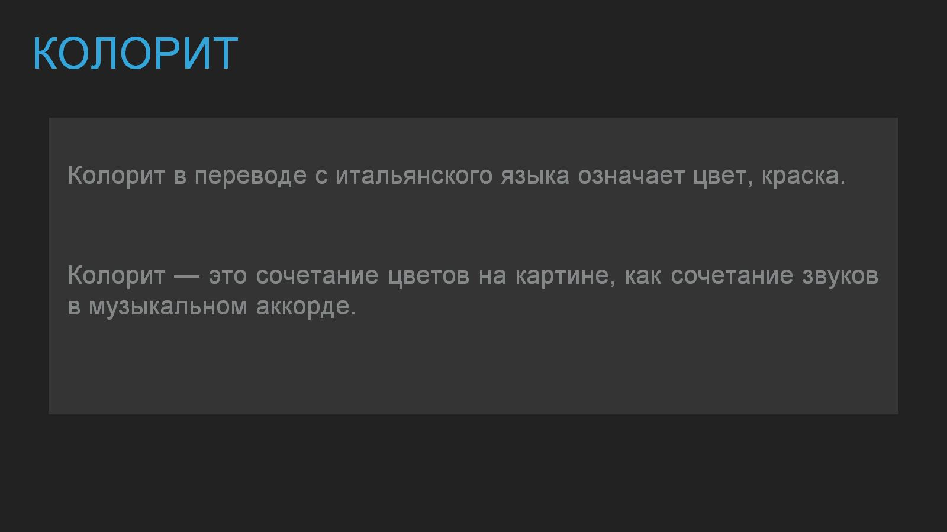
КОЛОРИТ

Slide 6
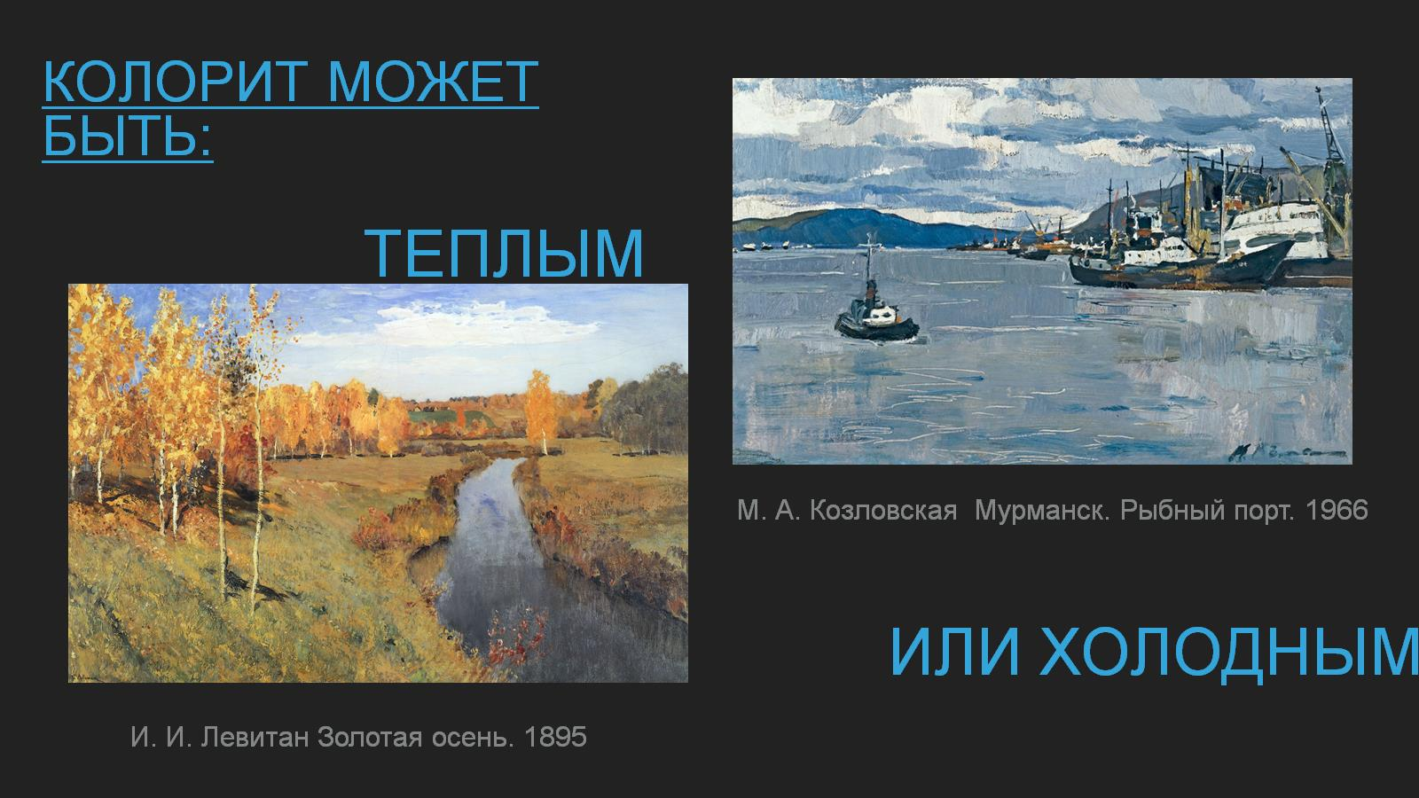
КОЛОРИТ МОЖЕТ БЫТЬ:
ТЕПЛЫМ

Slide 7
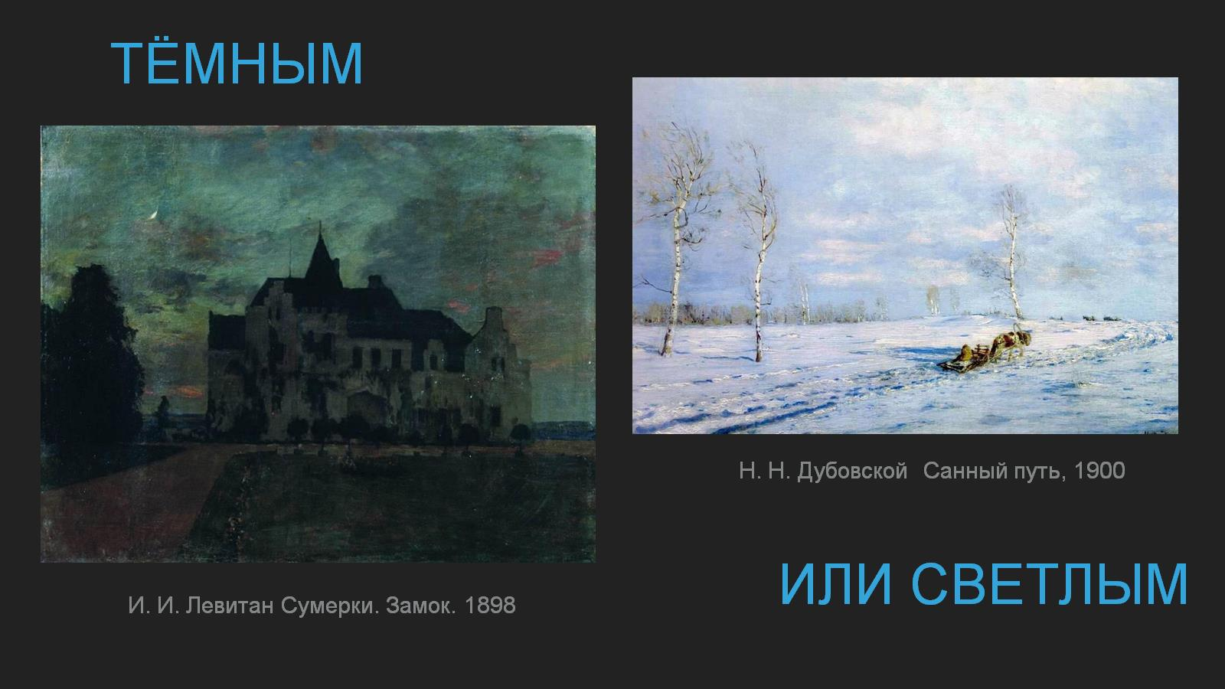

Slide 8
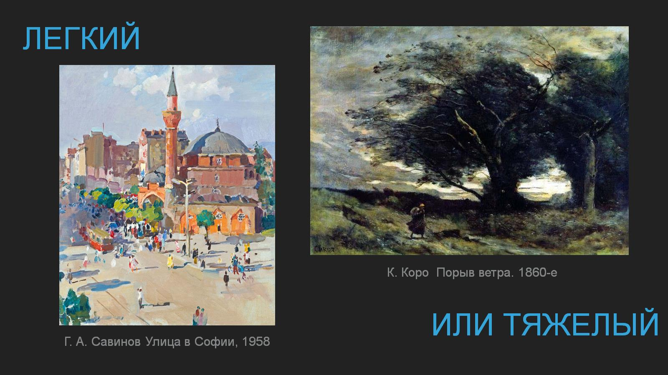

Slide 9
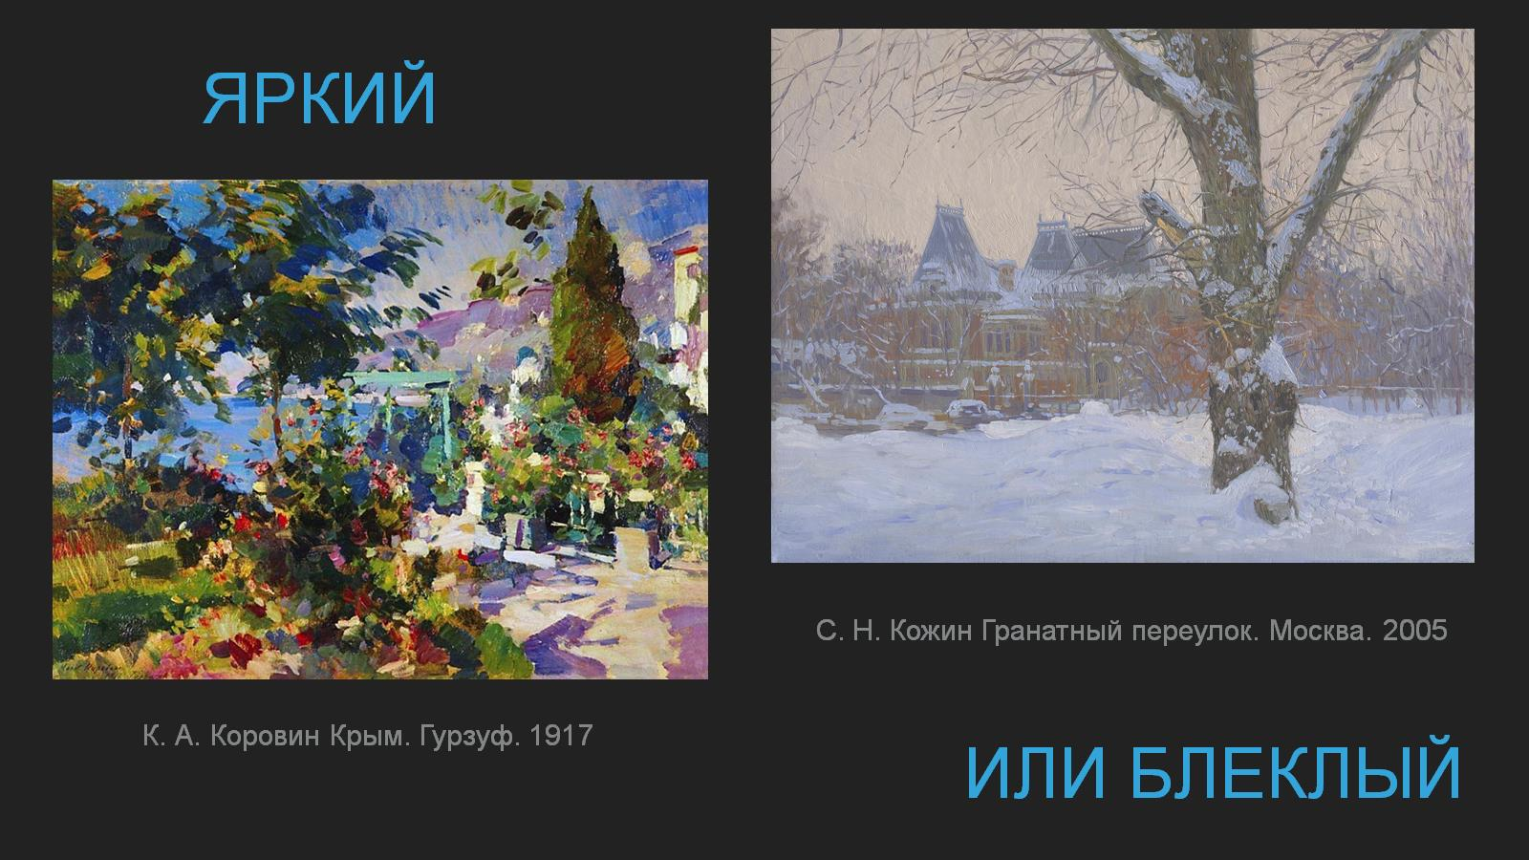

Slide 10
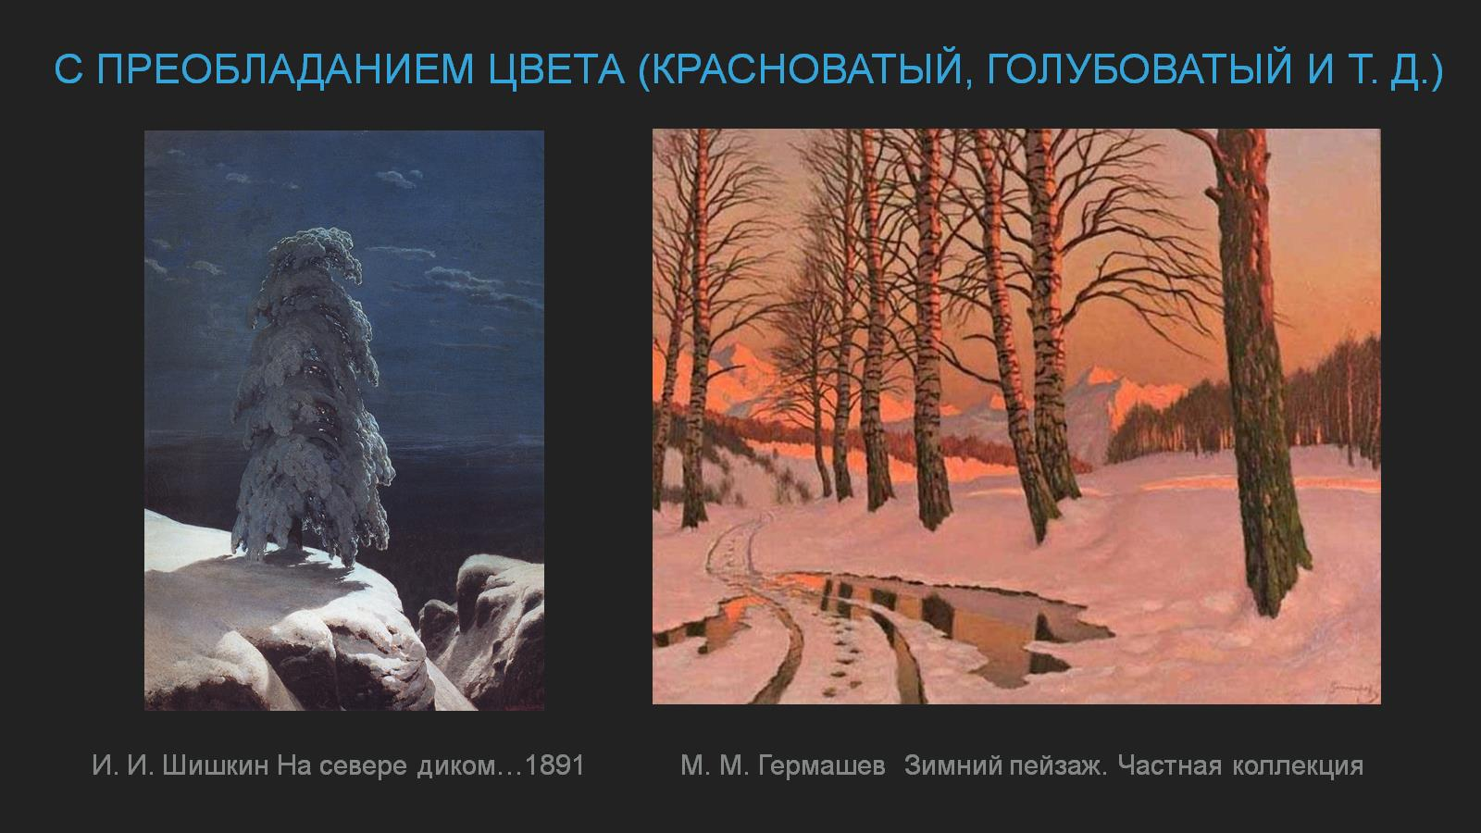

Slide 11
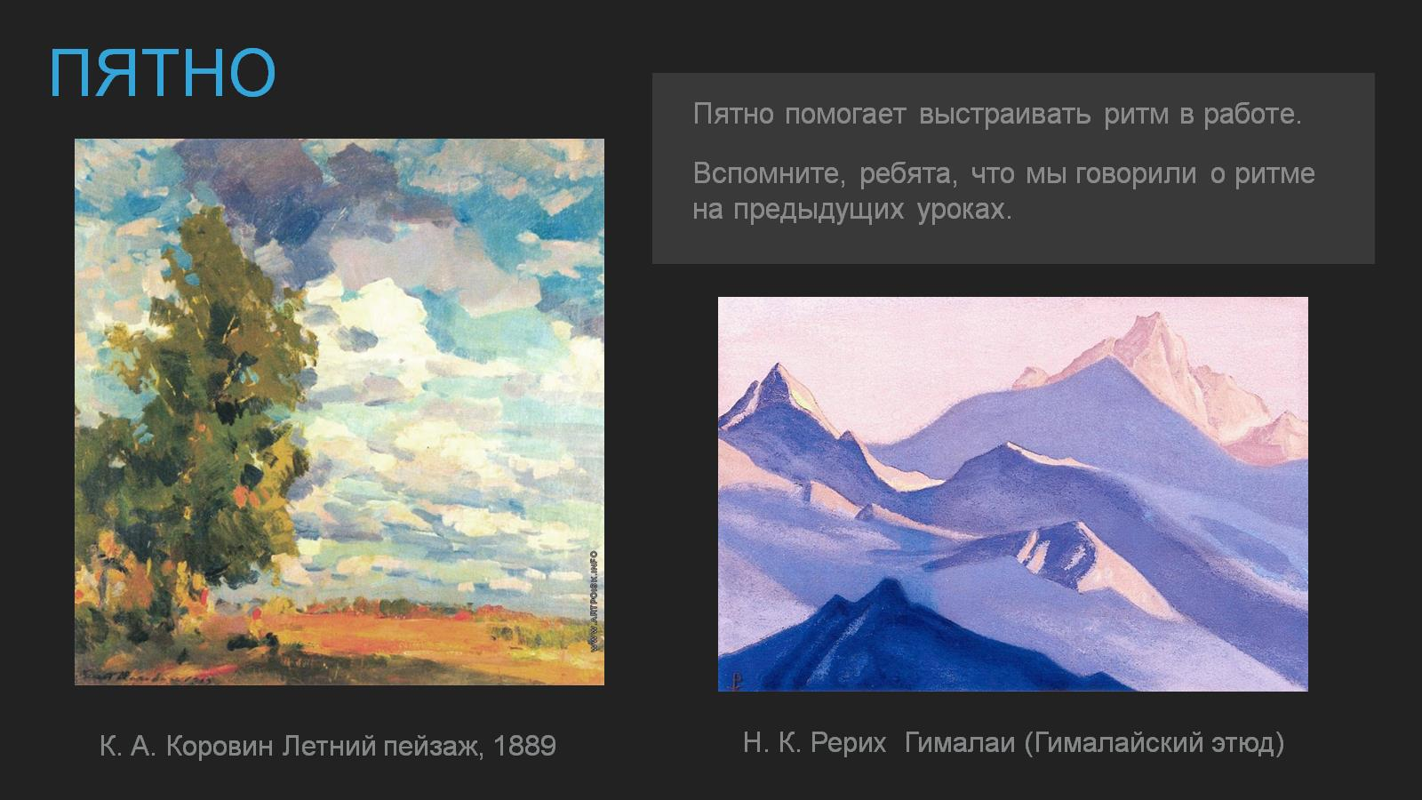
ПЯТНО

Slide 12
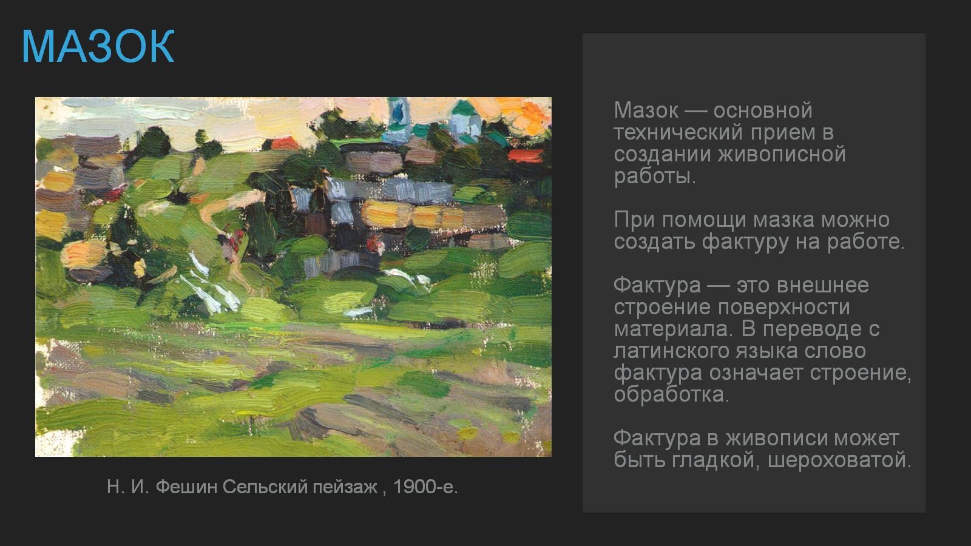
МАЗОК

Slide 13
